Slide 1

VALSTYBINĖS ATOMINĖS ENERGETIKOS SAUGOS INSPEKCIJOS
2018 METŲ VEIKLOS ATASKAITOS
PRISTATYMAS
Michail Demčenko
Valstybinės atominės energetikos saugos inspekcijos viršininkas
2019 m. kovo 20 d.

Slide 2
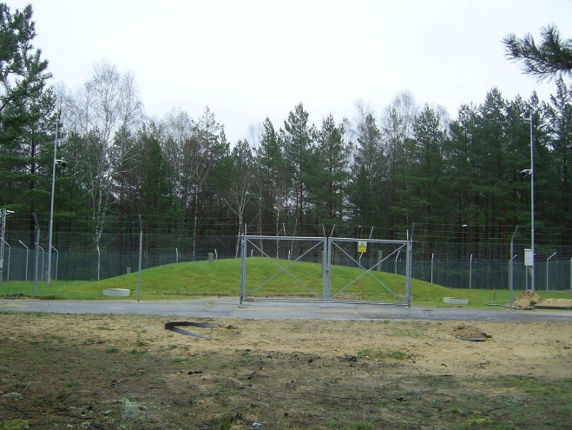
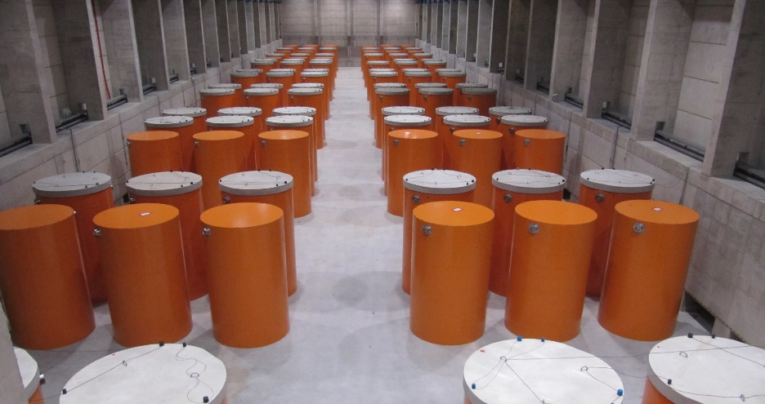
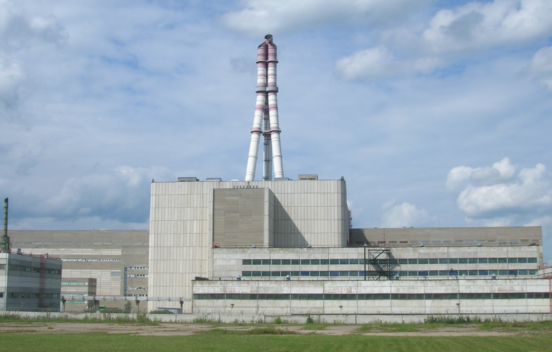
VATESI PASKIRTIS, VIZIJA, MISIJA
Valstybinė atominės energetikos saugos inspekcija (VATESI) – branduolinės energetikos srities veiklos su jonizuojančiosios spinduliuotės šaltiniais (šios veiklos branduolinės saugos, radiacinės saugos, branduolinės energetikos objektų, branduolinių ir branduolinio kuro ciklo medžiagų, jonizuojančiosios spinduliuotės šaltinių fizinės saugos, branduolinių medžiagų apskaitos ir kontrolės) valstybinį reglamentavimą ir priežiūrą vykdanti savarankiška valstybės įstaiga. VATESI nustato saugos reikalavimus ir taisykles, prižiūri, kaip jų laikomasi, išduoda licencijas, leidimus bei laikinuosius leidimus, vertina branduolinės energetikos objektų saugą.
VATESI vizija – būti patikima ir modernia branduolinės energetikos saugą reguliuojančia institucija.
VATESI misija – vykdyti branduolinės energetikos objektų ir veiklos, susijusios su branduolinėmis bei branduolinio kuro ciklo medžiagomis, saugos valstybinį reglamentavimą ir priežiūrą, siekiant apsaugoti visuomenę ir aplinką nuo žalingo jonizuojančiosios spinduliuotės poveikio.

Slide 3
IGNALINOS AE IR SU JA SUSIJĘ RADIOAKTYVIŲJŲ ATLIEKŲ TVARKYMO OBJEKTAI

Slide 4
VATESI PRIŽIŪRIMOS VEIKLOS IGNALINOS AE AIKŠTELĖJE PERSPEKTYVOS

Slide 5
STRATEGINIO TIKSLO ĮGYVENDINIMAS (1/3)
VATESI strateginis tikslas - vykdant valstybinį reglamentavimą ir priežiūrą, siekti, kad būtų užtikrintas aukštas branduolinės energetikos saugos lygis. Strateginiam tikslui pasiekti buvo parengta ir 2018 m. vykdoma Branduolinės energetikos saugos reglamentavimo ir priežiūros programa (toliau – Programa), turinti du tikslus:
Užtikrinti veiksmingą branduolinės energetikos saugos valstybinę priežiūrą;
Užtikrinti tinkamą branduolinės energetikos saugos valstybinį reguliavimą.
Strateginio tikslo pasiekimui įvertinti buvo numatyti du efekto kriterijai, kurie 2018 m. buvo pasiekti:
E-01-01 antrojo ir aukštesniojo lygio neįprastųjų įvykių pagal Tarptautinę branduolinių ir radiologinių įvykių skalę (INES) skaičius Lietuvos Respublikos energetikos objektuose (siektina reikšmė 0). 2018 m. tokių įvykių Lietuvos Respublikoje esančiuose branduolinės energetikos objektuose nebuvo.
E-01-02 taikiems tikslams naudojamų Lietuvos Respublikoje esančių branduolinių medžiagų, branduolinių dvejopo naudojimo prekių ir vykdomų mokslinių tyrimų, susijusių su branduolinio kuro ciklu, dalis procentais (siektina reikšmė 100 proc.). 2018 m. Lietuvos Respublikoje esančios branduolinės medžiagos, branduolinės dvejopo naudojimo prekės ir vykdomi mokslinai tyrimai ir taikomoji veikla, susijusi su branduolinio kuro ciklu, buvo 100 proc. naudojama tik taikiems tikslams.

Slide 6
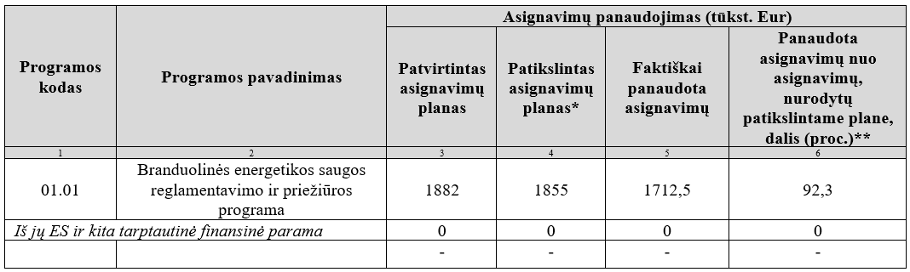
STRATEGINIO TIKSLO ĮGYVENDINIMAS (2/3)
Asignavimų panaudojimas Programai įgyvendinti:
* – Patikslintame plane asignavimai mažėjo 1,43 proc. (27 tūkst. Eur), kadangi nuo 2018 m. liepos 3 d. VATESI buhalterinės apskaitos ir personalo administravimo funkcijas pradėjo vykdyti Nacionalinis bendrųjų funkcijų centras, tad VATESI struktūra buvo atitinkamai pertvarkyta sumažinant pareigybių skaičių.
** – Sutaupyta 7,7 proc. (142,5 tūkst. Eur) asignavimų dėl darbuotojų laikino nedarbingumo, vaiko priežiūros atostogų, laikinai neužimtų pareigybių, taip pat taupiai naudojant prekių ir paslaugų pirkimams skirtas lėšas.
Lėšos, panaudotos Programai įgyvendinti, užtikrino veiksmingą VATESI vykdomą branduolinės energetikos saugos valstybinę priežiūrą bei efekto vertinimo kriterijų E-01-01 ir E-01-02 siektinų reikšmių 2018 m. pasiekimą.

Slide 7
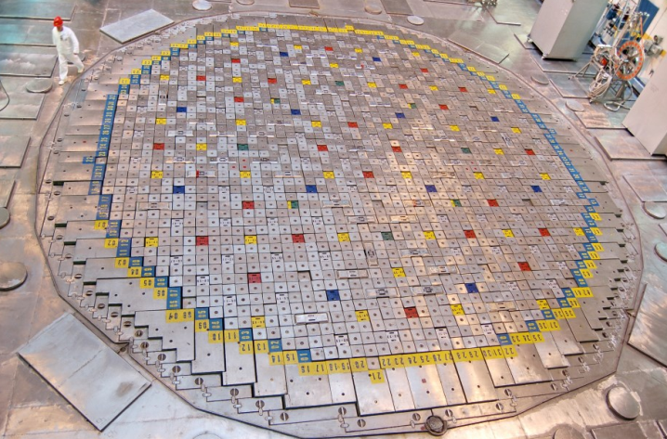
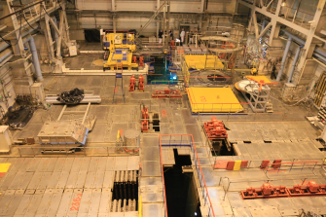
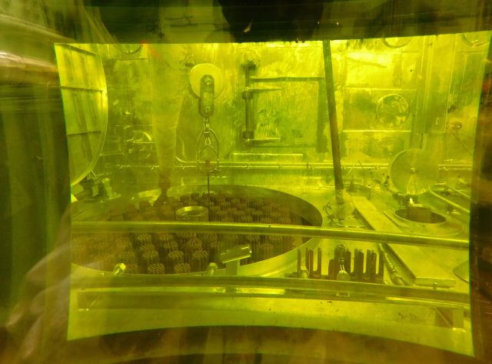
SAUGAI SVARBIŲ KONSTRUKCIJŲ, SISTEMŲ IR KOMPONENTŲ PRIEŽIŪRA GALUTINAI SUSTABDYTUOSE ENERGIJOS BLOKUOSE
2018 m. VATESI peržiūrėjo ir suderino Ignalinos AE 1-ojo energijos bloko periodinio saugos vertinimo ataskaitą, Ignalinos AE 1-ojo ir 2-ojo energijos bloko technologinių reglamentų pakeitimus, VĮ IAE organizacinės struktūros modifikacijos saugą pagrindžiančius dokumentus, 2018 m. Ignalinos AE saugos gerinimo programą, nagrinėjo įrenginių techninės būklės ataskaitas, saugos rodiklių ataskaitas.
2018 m. taip pat buvo suderinti Ignalinos AE pateikti 34 techniniai sprendimai dėl saugai svarbių sistemų eksploatavimo ir techninės priežiūros darbų, 19 modifikacijų techninių sprendimų, VATESI komisijoje atestuoti 5 VĮ IAE ir 2 VĮ RATA vadovaujančias pareigas užimantys darbuotojai, dalyvauta 51 VĮ IAE darbuotojo kvalifikacijos patikrinimo egzamine.

Slide 8
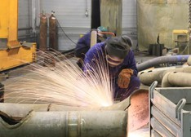
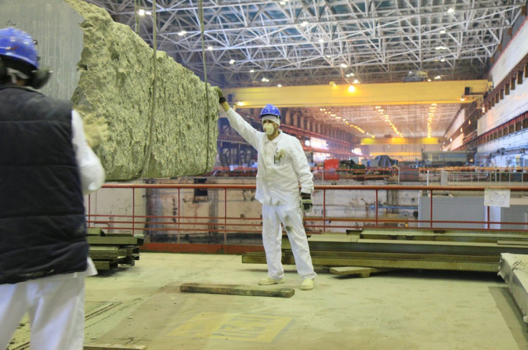
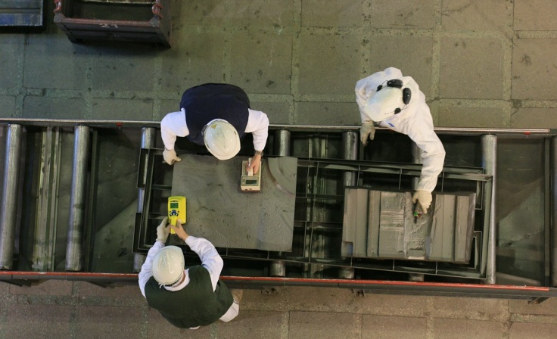
NEBENAUDOJAMOS ĮRANGOS IŠMONTAVIMO IR DEZAKTYVAVIMO SAUGOS PRIEŽIŪRA
2018 m. VATESI, vykdydama Ignalinos AE išmontavimo ir dezaktyvavimo saugos priežiūrą, išnagrinėjo ir suderino:
Ignalinos AE 2-ajame energijos bloke (D2) esančių deaeratorių bei sauso garo sistemų įrangos (B9-7 (2) projektas) išmontavimo ir dezaktyvavimo projektą bei jo saugos pagrindimo ataskaitą;
Ignalinos AE 2-ojo energijos bloko saugos analizės ataskaitos 10 užduoties „Radioaktyviųjų atliekų tvarkymas“ papildymą dėl naujo pirminio radioaktyviųjų atliekų tvarkymo komplekso 130/2 pastate;
Ignalinos AE 1-ojo bloko galutinio sustabdymo ir kuro iškrovimo fazės eksploatavimo nutraukimo projekto (U1DP0) papildymą dėl saugai svarbių branduolinės energetikos objekto konstrukcijų, sistemų ir komponentų – reaktoriaus technologinių kanalų, valdymo ir apsaugos sistemos kanalų, reflektoriaus aušinimo kanalų, daugkartinės priverstinės cirkuliacijos kontūro metalo konstrukcijų pakeitimo, jiems atliekant reaktoriaus erdvės sandarumo funkciją, kitais elementais, kurie atliks analogiškas saugos funkcijas ir leis pradėti rengtis įrangos esančios žemiau ir virš 1-ojo energijos bloko aktyviosios zonos išmontavimui ir dezaktyvavimui;
1-ojo energijos bloko skirstomojo grupinio kolektoriaus praplovimo projektą su saugos pagrindimu;
Kitus su eksploatavimo nutraukimu susijusius dokumentus.

Slide 9
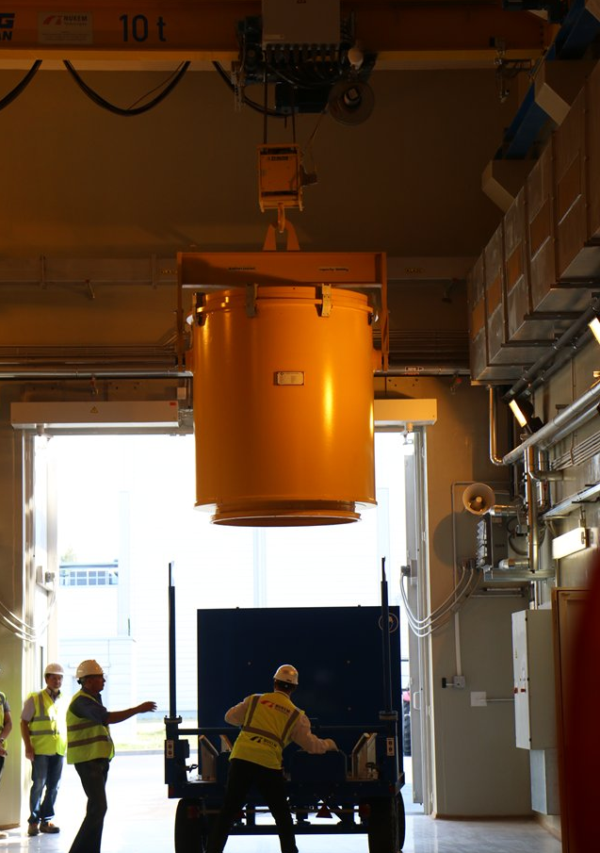
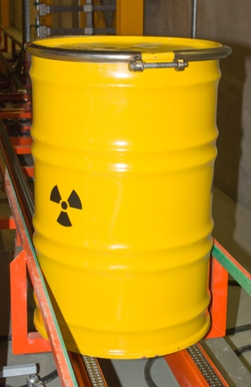
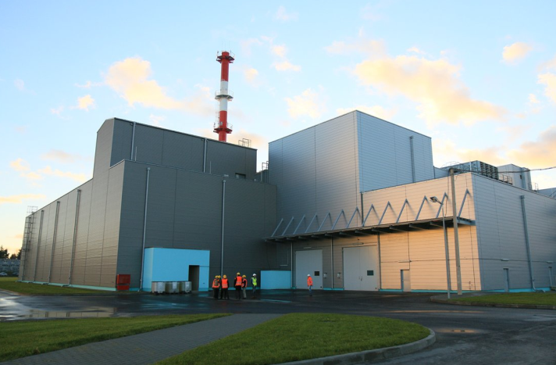
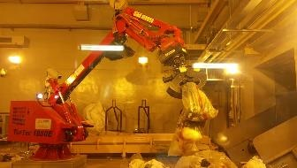
RADIOAKTYVIŲJŲ ATLIEKŲ TVARKYMO ĮRENGINIŲ SAUGOS VERTINIMAS
2018 m. VATESI išnagrinėjo ir suderino:
Kietųjų radioaktyviųjų atliekų perdirbimo ir saugojimo komplekso (B3/4 projektas) papildomą karštųjų bandymų programą;
Kietųjų radioaktyviųjų atliekų išėmimo įrenginių (B2-2 projektas) papildomą karštųjų bandymų programą;
Skystųjų radioaktyviųjų atliekų cementavimo komplekso periodinio saugos vertinimo ataskaitą;
Cementuotų atliekų saugyklos panaudojimo reaktoriaus kanalų grafito atliekų laikinajam saugojimui saugos analizės ataskaitą.

Slide 10
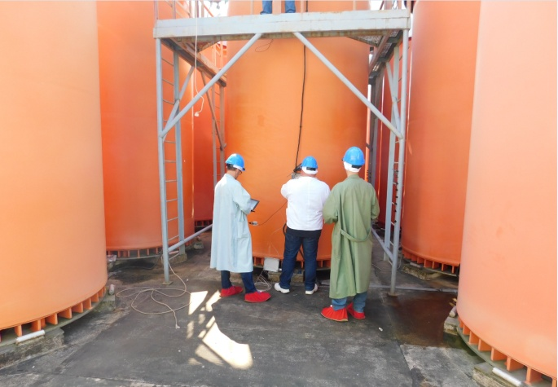
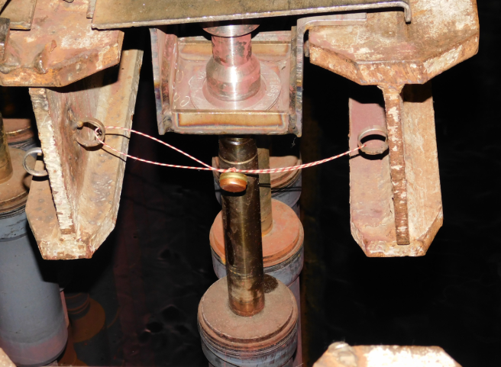
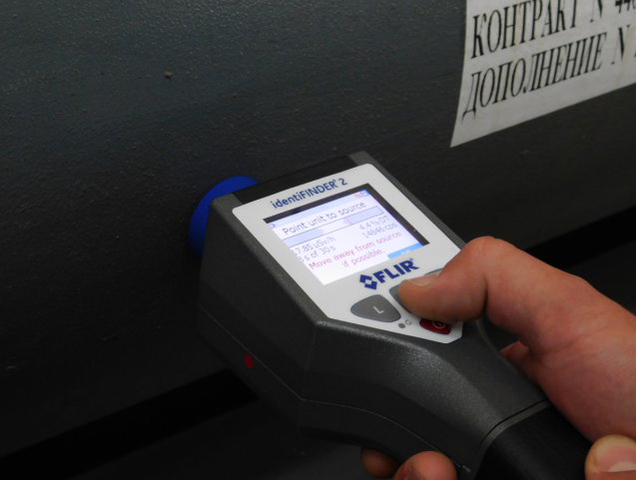
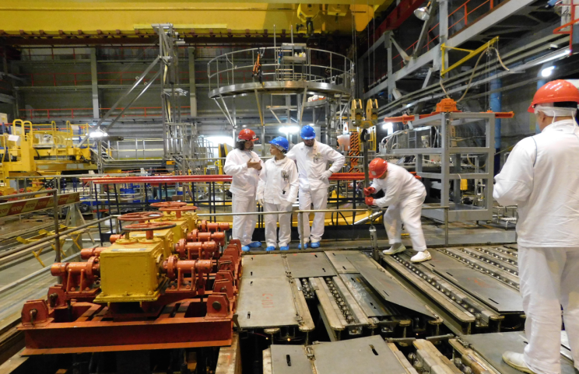
BRANDUOLINIO GINKLO NEPLATINIMO ĮSIPAREIGOJIMŲ ĮGYVENDINIMO PRIEŽIŪRA
2018 m. VATESI atliko šiuos darbus:
tikrino tiesiogiai Europos Komisijai atsiskaitančių branduolinių medžiagų turėtojų teikiamas ataskaitas ir deklaracijas, konsultavo jas teikiančius ūkio subjektus;
Europos Komisijai teikė ataskaitas ir deklaracijas už branduolines medžiagas, kurias ūkio subjektai apskaito VATESI branduolinių medžiagų balanso zonoje;
Įgyvendinant trišalio garantijų susitarimo papildomąjį protokolą, Europos Komisijai bei TATENA teikė deklaracijas apie branduolinės energijos panaudojimą ir kitus su branduolinio kuro ciklu susijusius mokslinius tyrimus ar taikomąją veiklą Lietuvoje.
2018 m. kartu su kitomis institucijomis vykdė strateginių prekių kontrolę ir teikė išvadas dėl dvejopo naudojimo prekių eksporto. 2018 m. VATESI pateikė 48 išvadas dėl tokių prekių eksporto.
Notes:
Europos Komisija ir TATENA, kurių inspektoriai 2018 m. lankėsi Lietuvoje ir tikrino branduolines medžiagas turinčius ūkio subjektus, savo patikrinimų išvadose patvirtino, kad Lietuvos Respublikoje nenustatyta nedeklaruotina veikla.

Slide 11
LICENCIJAVIMO PROCESAS
2018 m. VATESI nagrinėjo šias paraiškas:
Pakeisti Ignalinos AE 2-ojo energijos bloko eksploatavimo licencijos Nr. 12/99(P) sąlygas suteikiant teisę vykdyti turbinų salės įrangos išmontavimą ir dezaktyvavimą (B9-3(2);
Vykdyti branduolinės energetikos objekto (Maišiagalos radioaktyviųjų atliekų saugyklos) eksploatavimo nutraukimą;
Leidimui pradėti pramoninį Kietųjų radioaktyviųjų atliekų išėmimo ir pradinio apdorojimo įrenginio (B2-1) eksploatavimą;
Leidimui pradėti pramoninį Kietųjų radioaktyviųjų atliekų tvarkymo įrenginio ir kietųjų radioaktyviųjų atliekų saugyklos (B3/4) eksploatavimą;
Licencijai vykdyti Ignalinos AE 1-ojo ir 2-ojo energijos blokų ir kitų su Ignalinos AE eksploatavimu susijusių branduolinės energetikos objektų eksploatavimo nutraukimą;
VĮ IAE vykdyti Maišiagalos radioaktyviųjų atliekų saugyklos eksploatavimo veiklą;
Branduolinės saugos įstatymo 1 priede nustatytais kiekiais įsigyti, turėti ir naudoti nurodytas branduolines medžiagas ir daliąsias medžiagas.
2018 m. pagal RSĮ VATESI išdavė 6 licencijas ir 1 laikinąjį leidimą suteikiančius teisę verstis veikla jonizuojančiosios spinduliuotės aplinkoje branduolinės energetikos objekte. Dviem įmonėms, kurios turėjo VATESI išduotas licencijas, buvo panaikintas licencijų galiojimas.

Slide 12
BRANDUOLINĖS ENERGETIKOS SAUGĄ REGLAMENTUOJANČIŲ TEISĖS AKTŲ RENGIMAS
Siekiant užtikrinti efektyvų branduolinės energetikos saugos reglamentavimą, 2018 m. buvo patvirtinti ar pateikti tvirtinti 55 teisės aktai, rengti dar 7 teisės aktų projektai. Šiais pakeitimais buvo siekiama šalinti teisinio reglamentavimo spragas, gerinti ūkio subjektų veiklos priežiūrą, mažinti naštą ūkio subjektams.
VATESI atitinkamais metais planuojami tobulinti teisės aktai nurodomi tų metų Branduolinės saugos normatyvinių techninių dokumentų rengimo ir peržiūros metiniame plane, o planai 5 metams – Branduolinės saugos normatyvinių techninių dokumentų tobulinimo programoje 2015–2019 metams (šie dokumentai skelbiami VATESI interneto svetainėje).

Slide 13
ŪKIO SUBJEKTŲ KONSULTAVIMAS
2018 m. VATESI teikė konsultacijas susitikimų su ūkio subjektų atstovais metu, elektroniniu paštu ir telefonu (2018 m. į VATESI buvo kreiptasi 57 kartus).
2018 m. sausio 10 d. buvo patvirtinta rašytinė ir viešai paskelbta atnaujinta konsultacija apie branduolinės energetikos objekto periodinę saugos analizę ir pagrindimą.
Aktualiausi klausimai smulkiesiems ūkio subjektams buvo dėl teisės aktų nuostatų taikymo licencijų branduolinės energetikos srities veiklai su jonizuojančiosios spinduliuotės šaltiniais išdavimo ir veiklos pagal šias licencijas vykdymo, atitikties deklaracijų pildymo srityse bei privalomų vykdyti nurodymų įgyvendinimo.

Slide 14
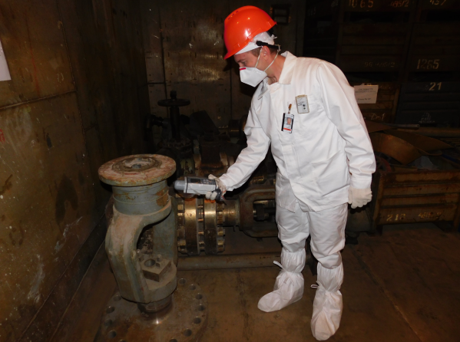
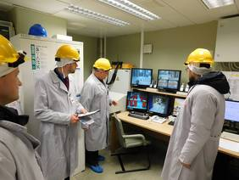
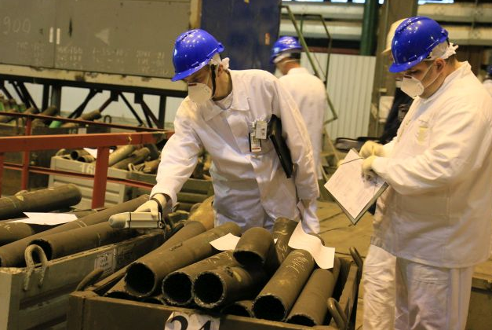
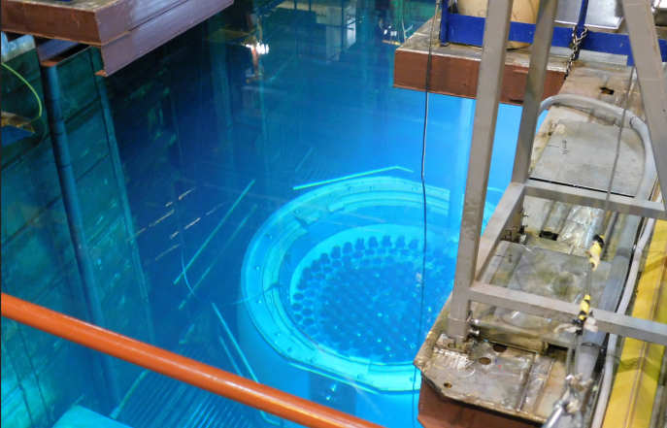
ŪKIO SUBJEKTŲ VEIKLOS PATIKRINIMAI
2018 m. VATESI specialistai atliko 60 ūkio subjektų veiklos patikrinimų:
47 patikrinimai buvo atlikti VĮ IAE;
Po 1 patikrinimą buvo atlikta Radiacinės saugos centre, Valstybės sienos apsaugos tarnybos prie Lietuvos Respublikos vidaus reikalų ministerijos Ignalinos atominės elektrinės rinktinėje, VšĮ „Vilniaus universiteto ligoninė Santaros klinikos“, VĮ RATA, Lietuvos sveikatos mokslų universiteto ligoninėje Kauno klinikose, UAB „Lokmis“, AB „Vilniaus šilumos tinklai“, UAB „Monrema“, AB „Montuotojas“, UAB „BSS grupė“, UAB „Corpus A“, UAB „Biuro“ ir UAB „Emplonet“.
2018 m. atliktų patikrinimų metu buvo nustatyti 9 pažeidimai (taikyta poveikio priemonė – privalomas vykdyti nurodymas pašalinti pažeidimus), ir 4 mažareikšmiai teisės aktų reikalavimų pažeidimai (taikyta poveikio priemonė – privalomas vykdyti nurodymas pašalinti mažareikšmius teisės aktų reikalavimų pažeidimus).
Daugiausia pažeidimų buvo susiję su teisės aktų nuostatų, įpareigojančių ūkio subjektus nustatyti tam tikrų procesų vykdymo tvarką ir laikytis savo vadybos sistemos arba kituose normatyviniuose techniniuose dokumentuose nurodytų įsipareigojimų, nesilaikymu (daugiausiai radioaktyviųjų atliekų tvarkymo ir saugai svarbių konstrukcijų, sistemų ir komponentų montavimo ir eksploatavimo srityse).

Slide 15
DALYVAVIMAS NAGRINĖJANT BRANDUOLINĖS SAUGOS REIKALAVIMŲ ĮGYVENDINIMĄ STATOMOJE BALTARUSIJOS AE
2018 m. VATESI specialistai svariai prisidėjo prie Europos Komisijos ir ENSREG organizuotos Baltarusijos BE streso testų ataskaitos peržiūros, kuri atskleidė daug rimtų Baltarusijos BE projekto trūkumų:
neatliktas išsamus seisminės saugos įvertinimas;
atskleisti Baltarusijos BE projekto trūkumai, susiję su galimu saugos funkcijų praradimu;
pateiktos rekomendacijos sunkiųjų avarijų valdymo srityje.
Dalyvaudami ENSREG ir jos įsteigtų darbo grupių, taip pat Europos Sąjungoje įsteigto Branduolinės saugos bendradarbiavimo priemonės (angl. Instrument for Nuclear Safety Cooperation, angl. INSC) komiteto veiklose, VATESI specialistai viešino Baltarusijos BE saugos problemas bei teikė pastabas ir pasiūlymus, susijusius su koordinuota Europos Sąjungos parama trečiosioms šalims branduolinės saugos srityje.
Lietuva, remdamasi Europos šalių ekspertų pateiktų rekomendacijų svarbumu saugai užtikrinti, laikosi pozicijos, kad Baltarusijos BE energijos blokai neturi būti paleisti, kol nebus tinkamai įgyvendintos visos rekomendacijos, taip pat atsakyta ir į visus kitus Lietuvos keliamus saugos klausimus.

Slide 16
KITI VYKDYTI DARBAI
2018 m. gegužės 21 – birželio 1 d. 6-ajame susitariančiųjų šalių pagal Jungtinę panaudoto kuro tvarkymo saugos ir radioaktyviųjų atliekų tvarkymo saugos konvenciją apžvalginiame susitikime Lietuvos delegacija, įskaitant VATESI, pristatė penktąją ataskaitą, kurioje pateikta informacija apie Lietuvos radioaktyviųjų atliekų ir panaudoto branduolinio kuro tvarkymą reglamentuojančius teisės aktus, tvarkymo įrenginių licencijavimą, panaudotų jonizuojančiosios spinduliuotės šaltinių tvarkymo licencijavimą ir jų tvarkymo praktiką, radioaktyviųjų atliekų ir panaudoto branduolinio kuro tvarkymo esamas ir planuojamas saugos gerinimo priemones.
Tęsė 2016 m. Lietuvoje atliktos TATENA Branduolinės bei radiacinės saugos reglamentavimo ir priežiūros tarptautinės vertinimo (angl. Integrated Regulatory Review Service, IRRS) misijos ataskaitoje pateiktų rekomendacijų ir pasiūlymų įgyvendinimą, siekdama tinkamai pasirengti 2020 m. numatomai atlikti IRRS pakartotinei misijai (angl. IRRS follow-up).
Tęsė 2017 m. Lietuvoje atliktos TATENA Tarptautinė fizinės saugos patarėjų misijos (angl. International Physical Protection Advisory Service, IPPAS) misijos ataskaitoje pateiktų VATESI kompetencijai priskirtų rekomendacijų ir pasiūlymų įgyvendinimą.
VATESI integruotą vadybos sistemą sertifikavo pagal Lietuvos standarto LST EN ISO 9001:2015 „Kokybės vadybos sistemos. Reikalavimai“ standarto reikalavimus.
2018 m. dalyvaujant Lietuvos Respublikos vidaus reikalų ministerijai, Lietuvos Respublikos krašto apsaugos ministerijai ir Lietuvos Respublikos valstybės saugumo departamentui VATESI specialistai vertino galimus numatomų grėsmių branduolinės energetikos objektams ir branduolinėms medžiagoms pasikeitimus.
2018 m. atlikus vykdomų funkcijų analizę, VATESI pareigybių skaičius buvo sumažintas 4 pareigybėmis (nuo 71 iki 67), arba 6 procentais. Kartu su 2017 m. atliktu mažinimu tai sudaro 11 procentų nuo pradinio skaičiaus (75).

Slide 17
REZULTATO IR PRODUKTO KRITERIJŲ PASIEKIMO REZULTATAI
Vertinimo kriterijaus kodas | Tikslų, uždavinių, vertinimo kriterijų pavadinimai ir mato vienetai | Vertinimo kriterijų reikšmės
 |  | 2018 m. siektina (planuota) reikšmė | 2018 m. pasiekta (faktinė) reikšmė | Įgyvendinimas (proc.)
 | 1 tikslas – užtikrinti veiksmingą branduolinės energetikos saugos valstybinę priežiūrą
R-01-01-01 | Laiku pašalintų patikrinimų metu nustatytų pažeidimų dalis (procentais) | 100 | 100 | 100
 | 1 tikslo 1 uždavinys – autorizuoti Valstybinei atominės energetikos saugos inspekcijai priskirtas priežiūros srities veiklas ir vykdyti jų priežiūrą
P-01-01-01-01-01 | Priimtų sprendimų dėl paraiškų gauti ar pakeisti licenciją teisės aktų nustatytais terminais dalis (procentais) | 100 | 100 | 100
P-01-01-01-01-02 | Tinkamai išnagrinėtų ir įvertintų saugą pagrindžiančių bei kitų saugos požiūriu aktualių dokumentų dalis (procentais) | 100 | 99,50 | 99,50*
P-01-01-01-01-03 | Atliktų branduolinės energetikos saugos patikrinimų skaičius | 40 | 60 | 150**
P-01-01-01-01-04 | Laiku parengtų ir pateiktų išvadų, ataskaitų, deklaracijų ar kitos informacijos pagal tarptautinius įsipareigojimus branduolinio ginklo neplatinimo srityje dalis (procentais) | 100 | 100 | 100
 | 2 tikslas – Užtikrinti tinkamą branduolinės energetikos saugos valstybinį reguliavimą
R-01-01-02 | Ūkio subjektų veiklą reglamentuojančių teisės aktų, kuriuos rengiant pateikė pasiūlymus (ar informavo, kad pasiūlymų neturi) ūkio subjektai, kurių veiklą Valstybinė atominės energetikos saugos inspekcija reglamentuoja ir prižiūri, dalis (procentais) | 100 | 100 | 100
 | 2 tikslo 1 uždavinys – tobulinti branduolinės energetikos saugos reglamentavimo ir priežiūros sistemą
P-01-01-02-01-01 | Pateiktų tvirtinti ar patvirtintų teisės aktų, susijusių su Valstybinės atominės energetikos saugos inspekcijos veikla ar branduolinės energetikos sauga, skaičius, vienetais | 10 | 55 | 550***
* – produkto vertinimo kriterijaus 2018 m. pasiekta reikšmė buvo 99,5 proc. (siektina reikšmė – 100 proc.), kadangi 1 iš 177 gauto saugą pagrindžiančių dokumentų dėl nenumatytų aukštesnio prioriteto skubių darbų buvo išnagrinėtas vėliau teisės aktų nustatyto laiko, bet tas neturėjo neigiamo poveikio licencijos turėtojo veiklai.
** – produkto vertinimo kriterijaus 2018 m. pasiekta reikšmė buvo 150 proc. (siektina 100 proc.), kadangi padidėjo ūkio subjektų, kuriems buvo išduotos licencijos, suteikiančios teisę verstis veikla jonizuojančiosios spinduliuotės aplinkoje branduolinės energetikos objekte, ir mažų kiekių branduolinių medžiagų turėtojų patikrinimų skaičius dėl Branduolinės saugos reikalavimuose BSR-1.1.3-2016 „Valstybinės atominės energetikos saugos inspekcijos patikrinimai“, patvirtintuose Valstybinės atominės energetikos saugos inspekcijos viršininko 2011 m. rugpjūčio 25 d. įsakymu Nr. 22.3-82 „Dėl Branduolinės saugos reikalavimų BSR-1.1.3-2016 „Valstybinės atominės energetikos saugos inspekcijos patikrinimai“ patvirtinimo“ nustatyto periodiškumo.
*** – produkto vertinimo kriterijaus buvo 55 vnt. (siektina reikšmė – 10 vnt.), kadangi rengiant 2018 m. Branduolinės saugos normatyvinių techninių dokumentų rengimo ir peržiūros metiniame plane numatytus teisės aktus iškilo poreikis pakeisti ir kitus susijusius tesės aktus.

Slide 18
2018 M. VEIKLOS REZULTATAI
2018 m. atliktais darbais ir pasiektais rezultatais VATESI prisidėjo įgyvendinant Lietuvos Respublikos Vyriausybės programos įgyvendinimo plano, patvirtinto Lietuvos Respublikos Vyriausybės 2017 m. kovo 13 d. nutarimu Nr. 167 „Dėl Lietuvos Respublikos Vyriausybės programos įgyvendinimo plano patvirtinimo“, 4.1.9 darbą „Saugus ir efektyvus Ignalinos atominės elektrinės eksploatavimo nutraukimas ir radioaktyviųjų atliekų tvarkymas“ ir tinkamai atliko branduolinės energetikos srities veiklos su jonizuojančiosios spinduliuotės šaltiniais (šios veiklos branduolinės saugos, radiacinės saugos, fizinės saugos, branduolinių medžiagų apskaitos ir kontrolės) valstybinio reglamentavimo ir priežiūros funkcijas.
VATESI vykdytos valstybinio reglamentavimo ir priežiūros veiklos rezultatų tiesioginė nauda visuomenei – užtikrintas aukštas branduolinės energetikos saugos lygis Lietuvos Respublikoje ir visuomenė apsaugota nuo žalingo jonizuojančios spinduliuotės poveikio.

Slide 19
ARTIMIAUSIO LAIKOTARPIO VEIKLOS PRIORITETAI
Pagrindiniai 2019 – 2021 m. VATESI veiklos prioritetai yra šie:
Vykdyti galutinai sustabdytų Ignalinos AE energijos blokų ir jų eksploatavimo nutraukimo saugos priežiūrą.
Vykdyti radioaktyviųjų atliekų tvarkymo įrenginių statybos ir eksploatavimo saugos priežiūrą.
Užtikrinti Lietuvos Respublikos prisiimtų tarptautinių branduolinio ginklo neplatinimo įsipareigojimų vykdymą ir vykdymo priežiūrą.
Tobulinti branduolinės saugos reglamentavimo ir priežiūros sistemą.
Pagal kompetenciją dalyvauti kaimyninių šalių branduolinių elektrinių saugos vertinime bei atstovauti šiuo klausimu Lietuvos interesus tarptautinėse organizacijose.
Pagal kompetenciją pasirengti galimoms branduolinėms ir radiologinėms avarijoms Lietuvoje ir už jos ribų.

Slide 20
Ačiū už dėmesį !

